Slide 1
Sustainable Development
Helwan Old Primary School’s Team

Slide 2
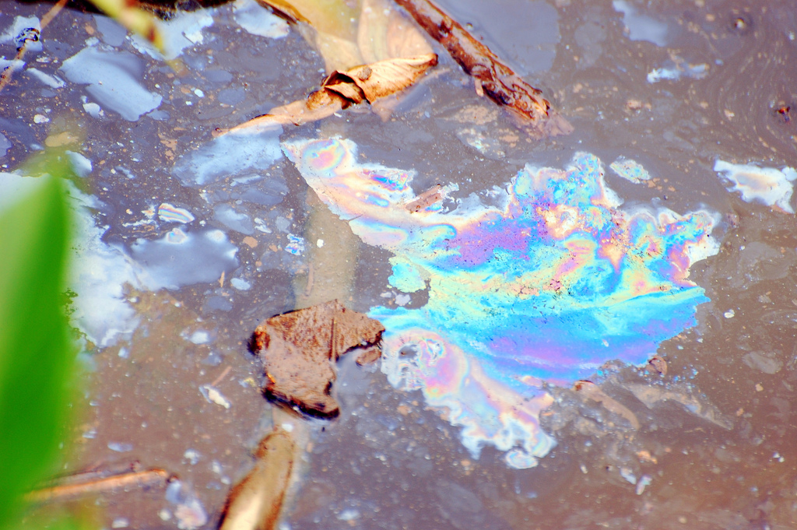
Photo: Steve Snodgrass

Slide 3
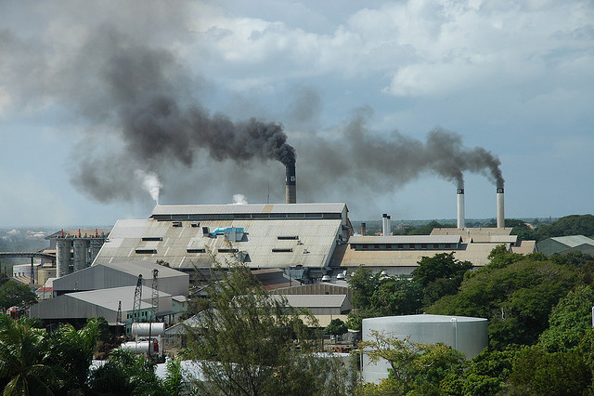
Photo by Mary

Slide 4
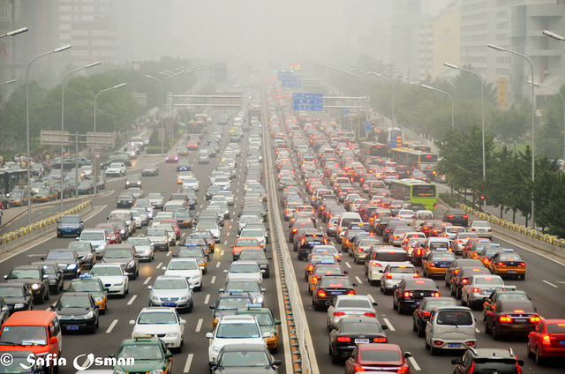

Slide 5
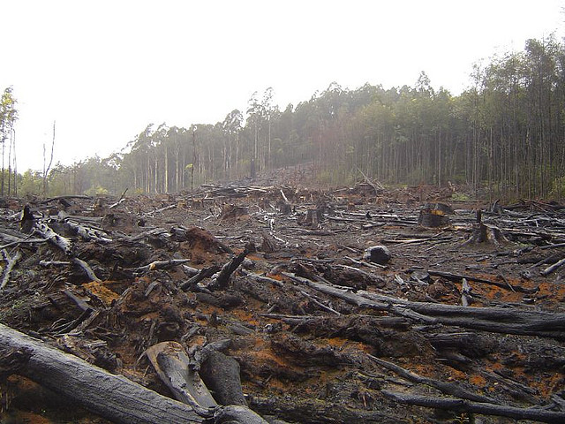
Photo: Crustmania

Slide 6
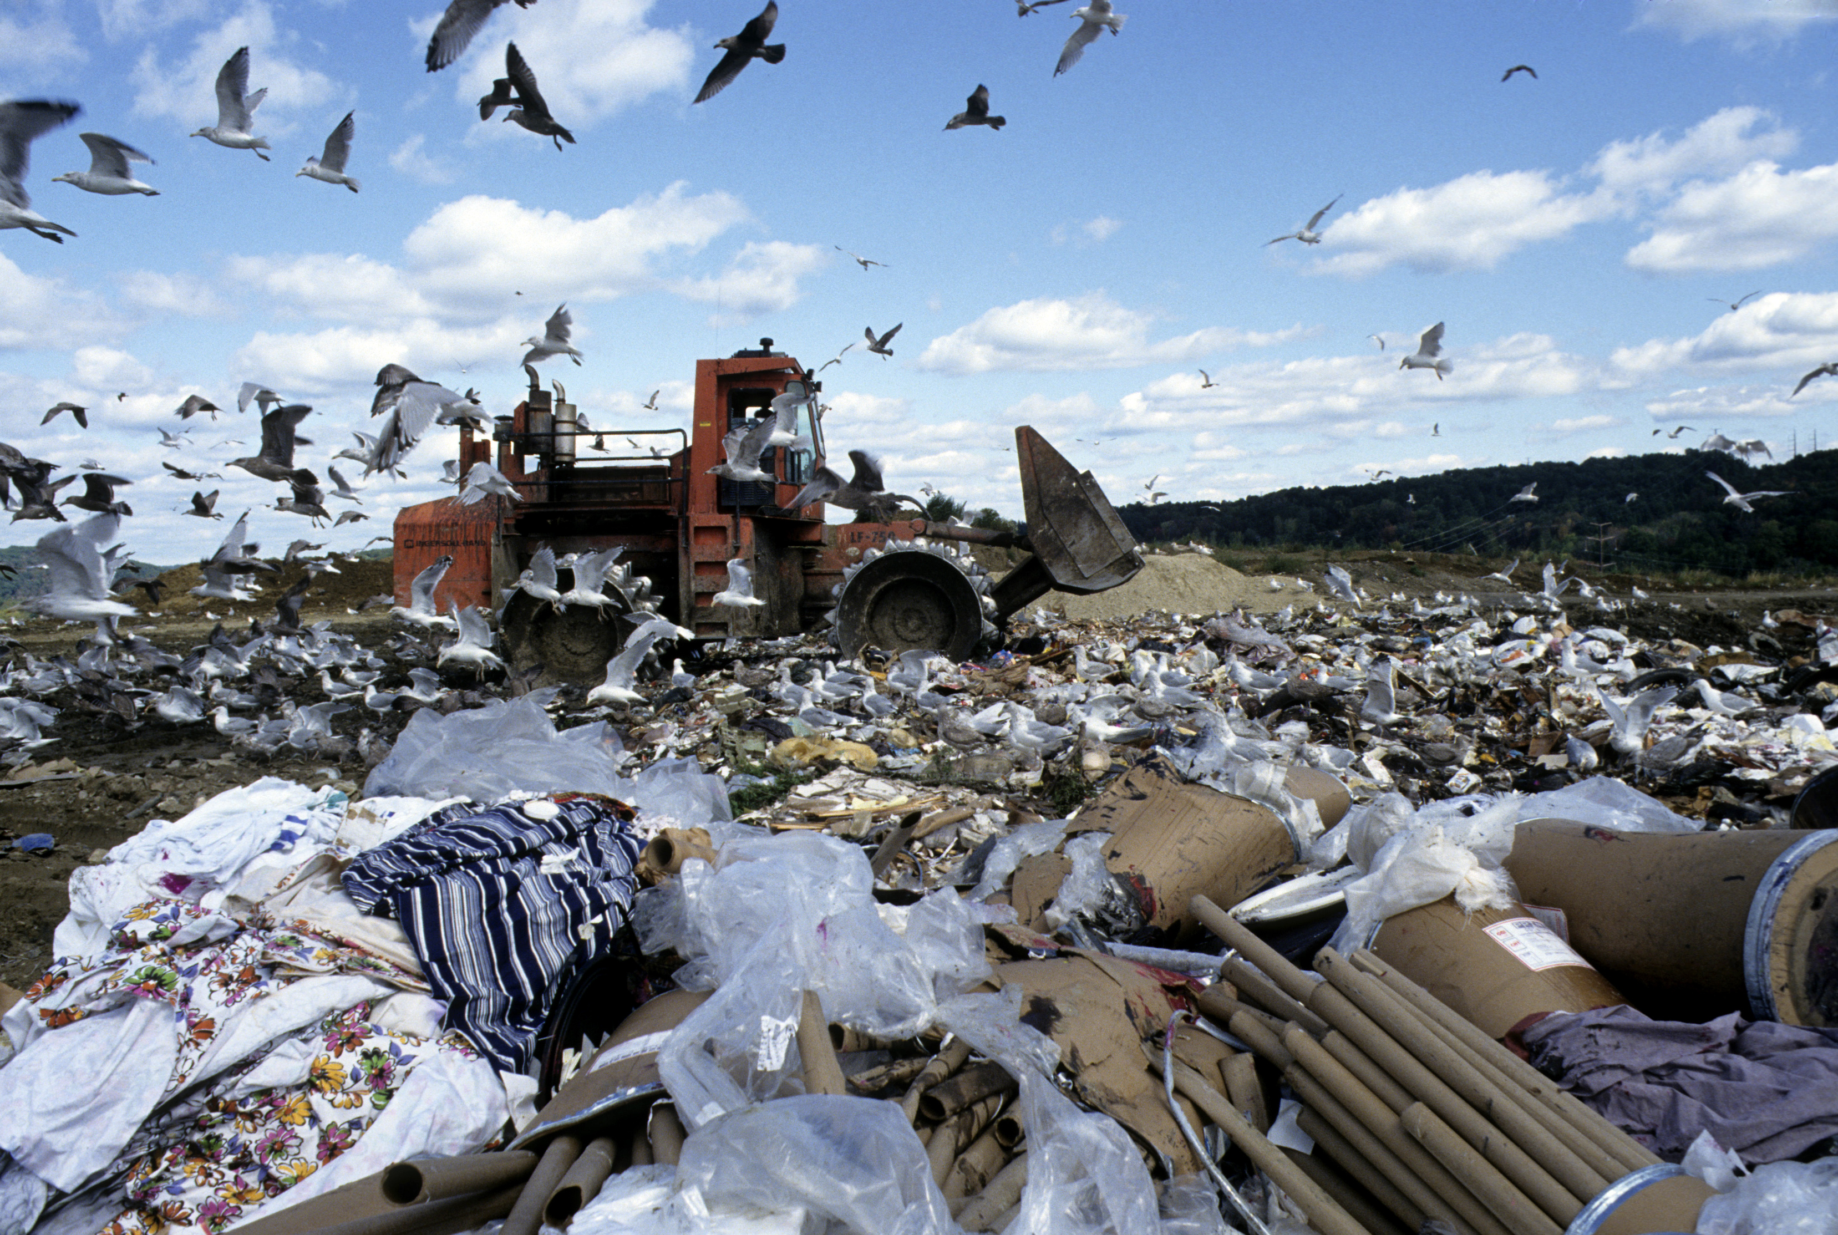
Photo: United Nations

Slide 7
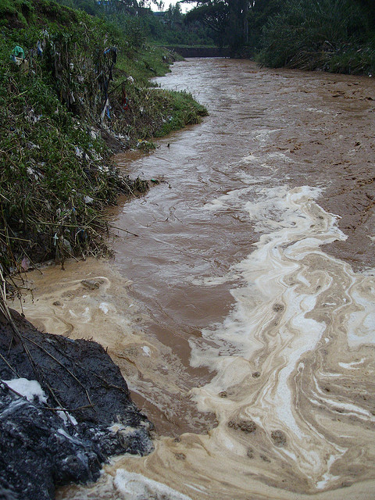
Water Pollution
Photo: Magnus Franklin

Slide 8
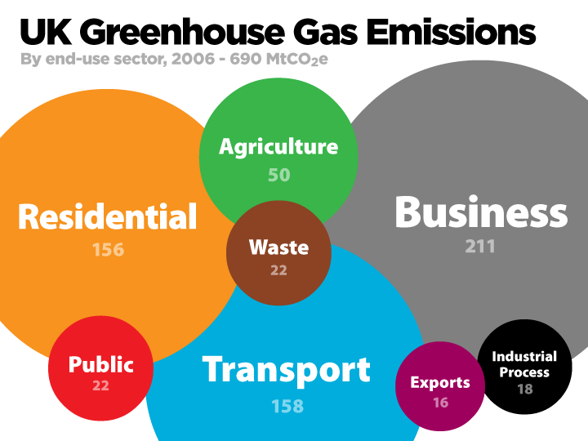
Info graphic: Climatesafety

Slide 9
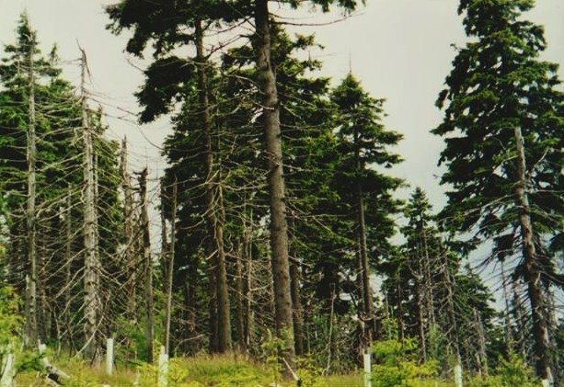
A dead forest, Czech Republic
Photo: Ramon Boersboek

Slide 10
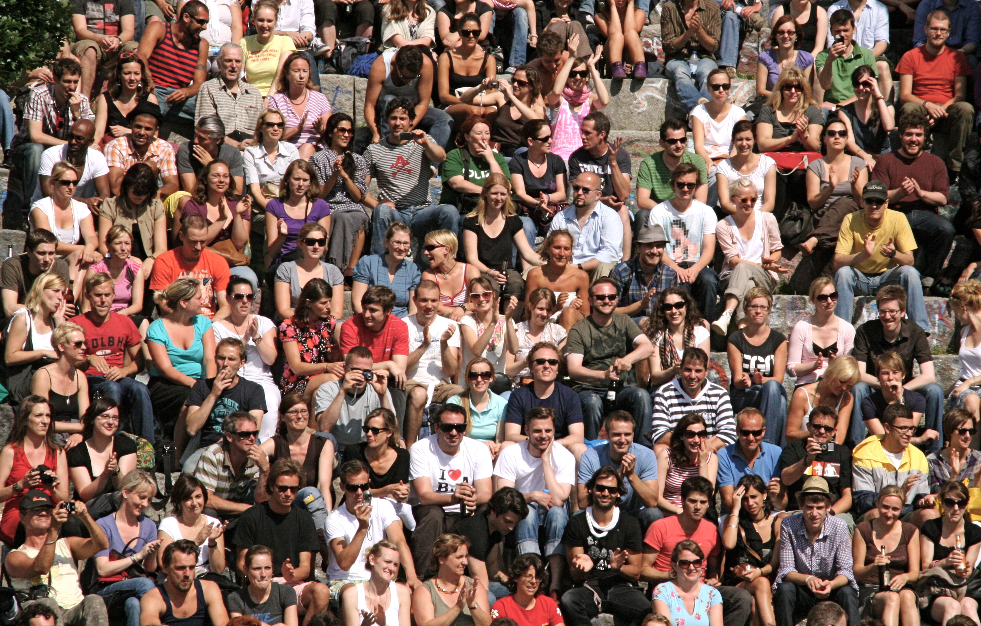
Population Growth
What is the current world population?
7.2 billion
What was the world’s
population in 1950?
2.5 billion
Photo: Espen Sundve

Slide 11
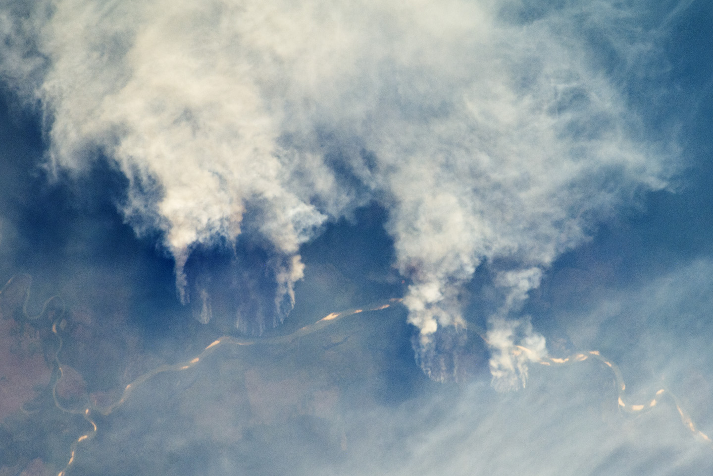
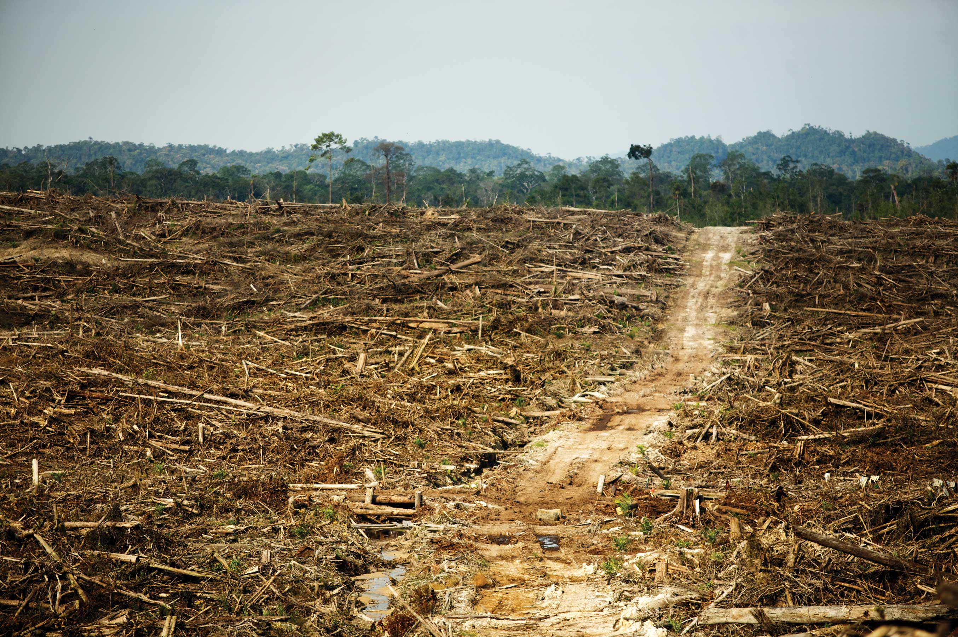
Photo: NASA’s Earth Observatory
Deforestation:
The clearing of trees, transforming a forest into cleared land
Photo: Rainforest Action Network

Slide 12
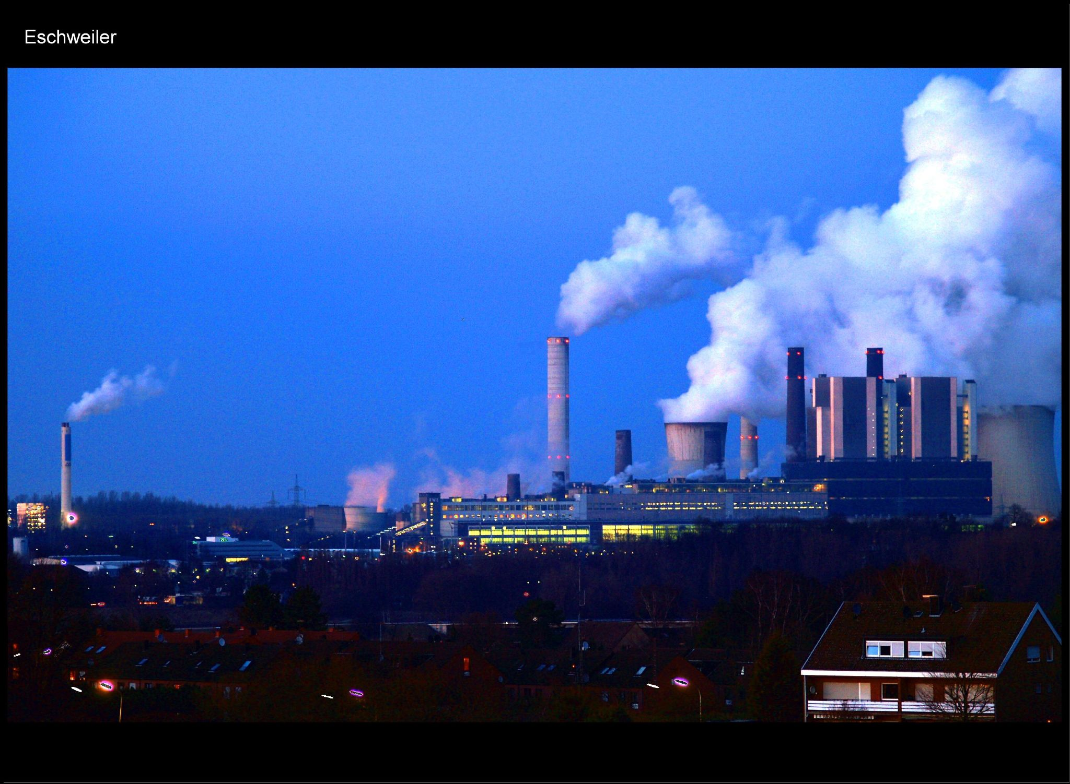
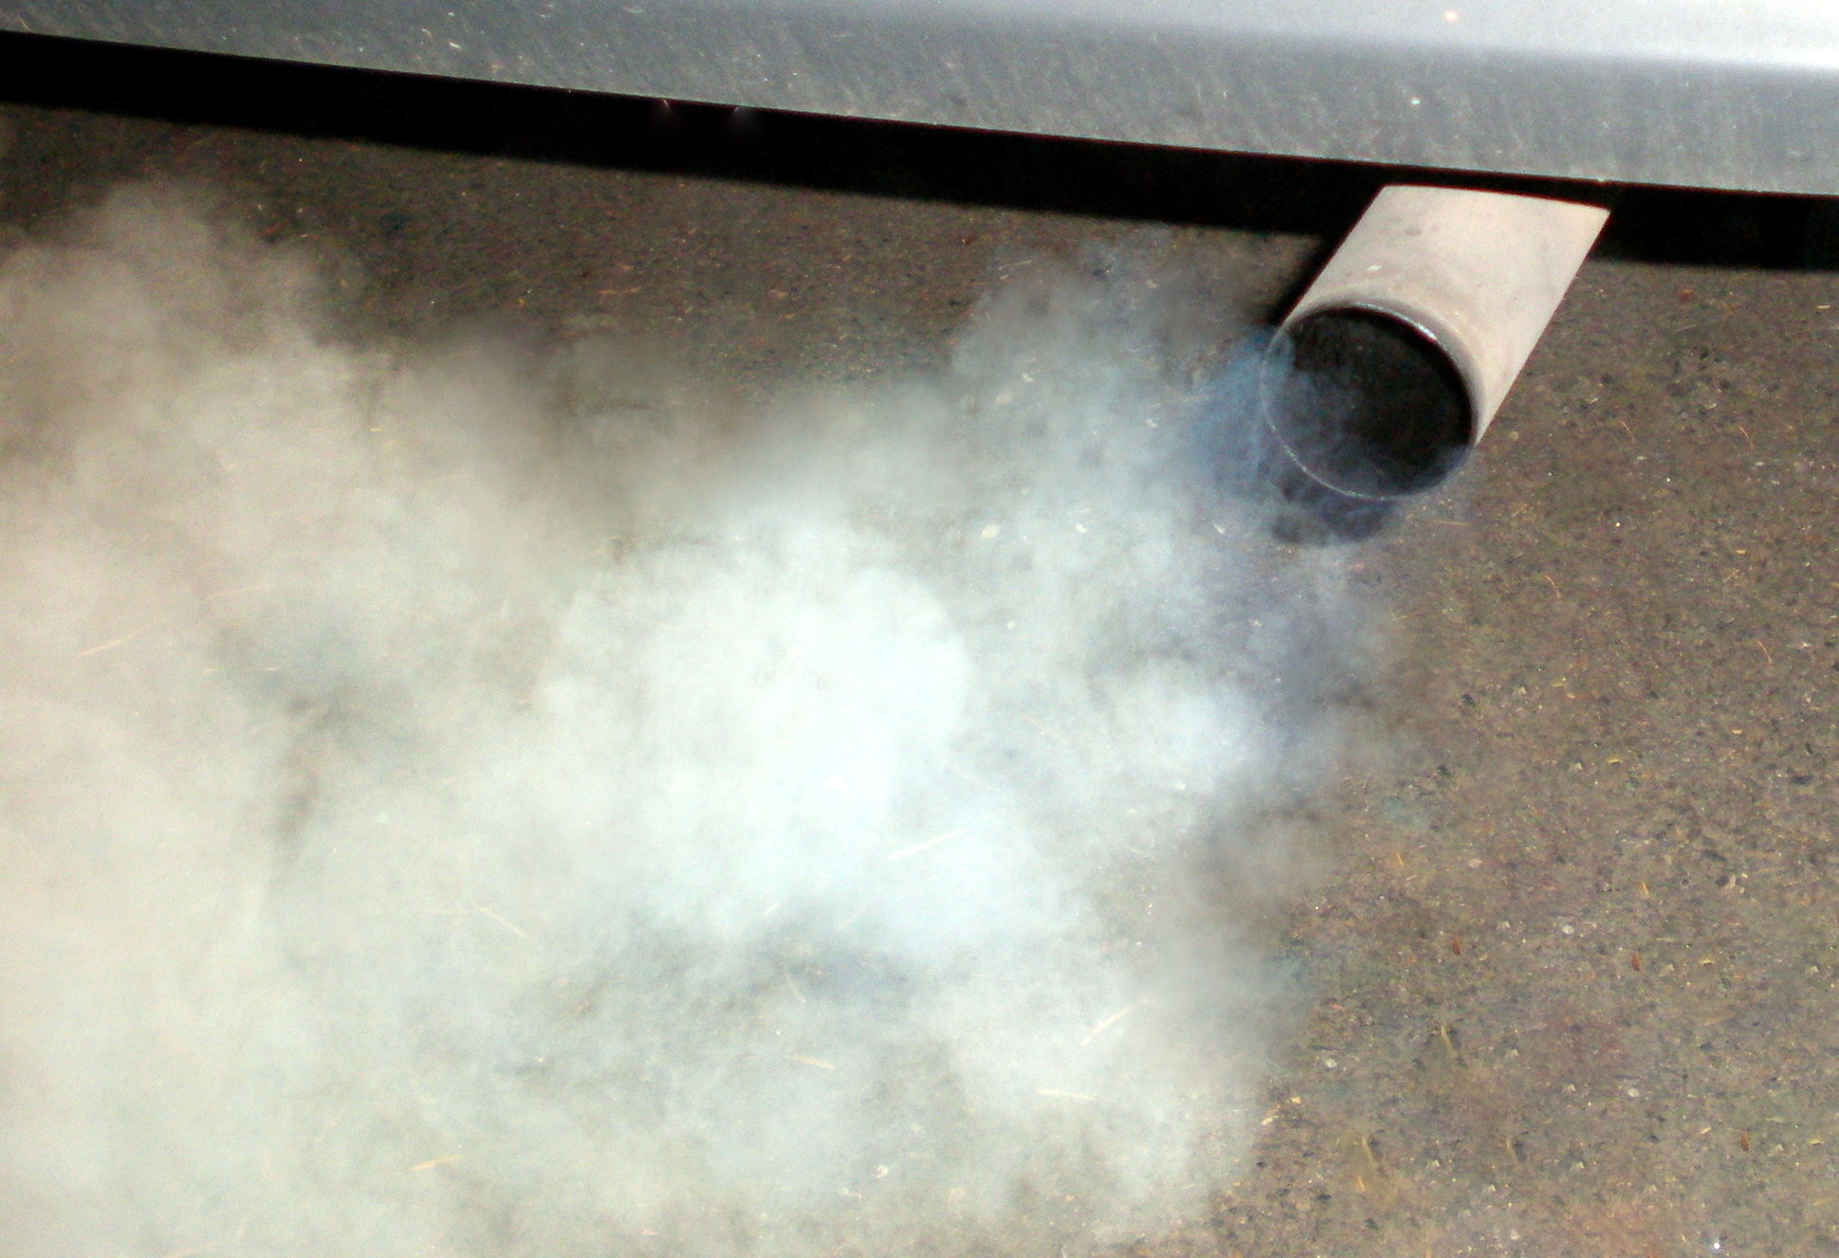
Carbon Dioxide
Photo: Oliver Wald

Slide 13
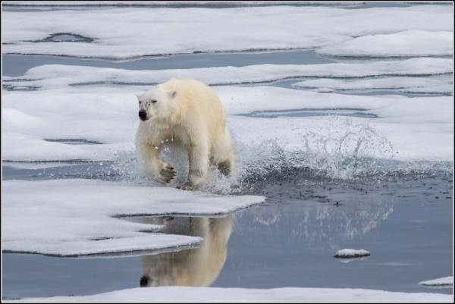
Climate Change
Photo: Smudge 9000

Slide 14
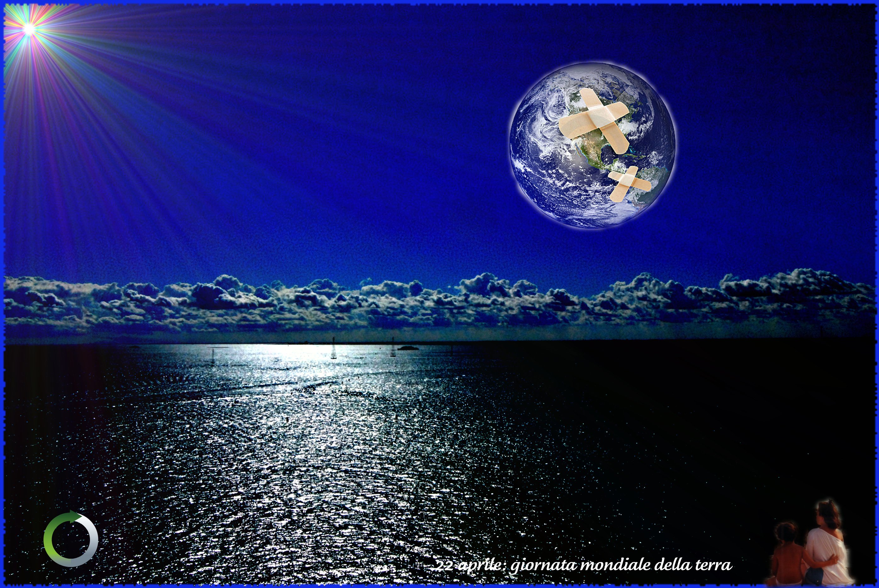
Photo: Riccardo Francessconi

Slide 15

Click here for greenhouse effect video
Photo: Roberto Rizzato

Slide 16
What’s Sustainable Development
Sustainable development is development that meets the needs of the present without compromising the ability of future generations to meet their own needs
التنمية المستدامة هي التنمية التي تلبي احتياجات الحاضر دون المساس بقدرة الأجيال المقبلة على تلبية احتياجاتهم المستقبلية الخاصة.

Slide 17
ESD = Education for sustainable Development
Education for sustainable development is the process of equipping students with the knowledge and understanding, skills and attributes needed to work and live in away that safeguards environmental, social and economic wellbeing, both in the present and for future generations.
التعليم من أجل التنمية المستدامة هو عملية تزويد الطلاب بالمعرفة والفهم والمهارات والصفات اللازمة للعمل والعيش في بيئات اجتماعية واقتصادية آمنة ومزدهرة ، سواء للأجيال الحالية أو للأجيال القادمة.

Slide 18
Teaching with a Multiple-Perspective Approach
Although many perspectives exist, the following eight unique, yet complementary, perspectives were specifically selected because of their importance for understanding the complexity of the world today, for understanding long-standing global inequities and problems, and for their appropriateness for secondary students.
وعلى الرغم من وجود العديد من وجهات النظر، فقد تم اختيار وجهات النظر الثمانية الفريدة، ولكن التكميلية، على وجه التحديد نظرا لأهميتها لفهم تعقيد العالم اليوم، لفهم أوجه عدم المساواة والمشاكل التي طال أمدها على الصعيد العالمي، ومدى ملاءمتها للطلاب .

Slide 19
Discussions
Discussions provide opportunities for students to develop knowledge, understanding and judgment as they listen to and think about the different views expressed through a multiple-perspective approach. Discussions that are structured are more likely to be valued by teachers and students.
توفر المناقشات الفرص للطلاب لتطوير المعرفة والفهم والحكم عليها والتفكير في وجهات النظر المختلفة التي أعربت عنها

Slide 20
2. Assessment Strategies for the Multiple-Perspective Tool
Interviewsالمقابلات : Hold teacher-student or student-student interviews focusing on main ideas.
Journal entries توثيق الطلاب لفهمهم : Have students periodically document their understandings and new knowledge about particular events or challenges.
Blogsالمدونات : Beginning with a focused prompt, have students respond to the prompt and to one another's responses.
Teacher observations ملاحظات المعلم : Make observations of how students interact with one another, with members of the community, or how they implement multiple-perspective skills.

Slide 21
2. Assessment Strategies for the Multiple-Perspective Tool
Performance of process skills تقييم مهارات الطلاب : Evaluate students’ abilities to collect data, draw and interpret graphs, make accurate measurements and complete other important skills.
Written tests الاختبارات التحريرية: Determine students' newly acquired disciplinary knowledge regarding the event or challenge.
Communicationالتواصل : Monitor students' ability to communicate knowledge, ideas and values through use of expository writing (e.g. business and personal letter writing, posters, brochures, scientific reports and oral presentations) and creative writing (e.g. poems, songs, stories and fables).

Slide 22
www.totalgreenschoolawards.org

Slide 23
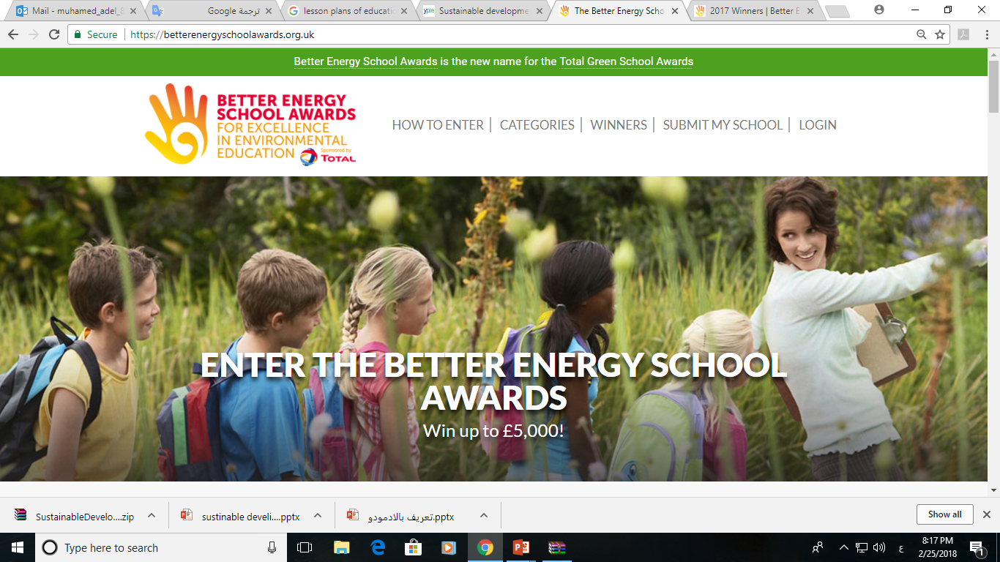

Slide 24
نشاط
تخير من بين طرق التدريس السابقة للمنظور متعدد وجهات النظر من أجل التعليم للتنمية المستدامة طريقة أو أكثر لتدريس موضوع معين في المادة الدراسية أو التخصص الذي تقوم بتعليمه داخل المدرسة. ثم تخير أنسب الطرق لتقييم فهم الطلاب لذلك. ولكن كن حريصا على أن تتناول موضوع الدرس وفقا لأبعاد متعددة.
أساليب التدريس
أساليب التقييم
1.1 Participatory Approachesالمداخل التشاركية
1.2 Place-based Learningالتعلم القائم على المكان
1.3 Problem-based Learningالتعلم القائم على حل المشكلات
1.4 Case Studies and Documentariesدراسات الحالة
1.5 Community Investigationالتحقيق المجتمعي
1.6 Formulating Questionsصياغة الأسئلة
1.7 Discussions المناقشة
Interviewsالمقابلات
Journal entries توثيق الطلاب لفهمهم
Blogsالمدونات
Teacher observations ملاحظات المعلم
Performance of process
Written tests الاختبارات التحريرية
Communicationالتواصل

Slide 25
وان كنت في حاجه لتطبيق هذا المنظور فلا بد أن تتبادل الخبرات مع زملائك من خلال مجتمعات التعلم
ولكن ان كان ليس لديك الوقت فاليك الحل

